Slide 1

基于目标轨迹的车路时空误差估计
与一致定位
汇 报 人：陈洋
第2组 徐睿秋，石嘉馨，彭曼凌，毕英楠，陈洋
2026年10月20日
Notes:
大家好，我们小组这次《现代测量数据处理》课程展示的题目是《基于目标轨迹的车路时空误差估计与一致定位》。
我们想讨论一个比较具体的问题：同一辆车被车载传感器和路侧传感器同时观测到了，为什么两边算出来的位置还会不一样？这种不一致，可能来自空间坐标的标定误差，也可能来自时间没有完全对齐。我们这次尝试从多源测量误差的角度分析这个问题，再利用连续的目标轨迹，做一个初步的联合估计和验证。

Slide 2
汇报提纲
01
研究背景
目
录
02
相关工作
CONTENTS
03
研究内容
04
总结展望
Notes:
今天主要分四部分。首先简单介绍车路协同场景，以及误差是从哪里来的；然后看一下已有研究通常怎么处理空间标定、时间同步和误差补偿。第三部分是重点，我们会结合数据集分析误差特点，介绍基于轨迹的估计方法和初步结果。最后做一个总结，也说明目前还没有解决的问题。

Slide 3
01
车路协同场景简介
车路协同（V2X）通过车辆与道路基础设施的信息交互，扩展感知范围并提升复杂交通场景下的环境感知能力。
典型城市路口示意
1
车端感知
路侧 · 摄像头 / 雷达 / RSU
车载相机、激光雷达与定位系统
获取周围目标及自车运动信息
V2X 目标信息交互
2
路侧感知
路口相机、雷达覆盖更广区域
补充车端遮挡区域与感知盲区
3
信息共享
车端 · 传感器与定位
通过 V2X 共享位置、速度、时间戳
支持跨视角的目标关联与融合
车端观测
路侧目标
通信共享
车路协同以多源观测互补为基础，而可靠融合的前提是空间坐标与时间基准的一致。
Notes:
车路协同是自动驾驶当中的一个常见任务，接下来我们简单介绍一下。
大家可以直接看图，车路协同顾名思义就是车与路测设备协同完成一些自动驾驶任务。
车端感知一般包含车载相机、激光雷达等传感器，还包含gnss定位系统以及imu等。路侧设备一般就是固定的相机和激光雷达等传感器。
在复杂路口仅靠车端感知有许多局限性，而车路协同（V2X）通过车辆与道路基础设施的信息交互，能扩展感知范围并提升复杂交通场景下的环境感知能力。
车端和路侧通过 V2X 共享目标的位置、速度和时间戳，把不同视角的信息融合起来。
但我们做测绘的都知道，不同传感器都有各自的误差，组合起来会让误差变得更复杂。本次工作主要讨论的就是车路协同场景下的误差处理。

Slide 4
01
车路协同的时空坐标链
路侧感知视野广、遮挡少；车端使用路侧结果的前提，是两端对同一目标的时空坐标一致。
车端定位
逐帧变化
路侧安装外参
固定
激光雷达–相机外参
固定
相机内参
车端
激光雷达
世界坐标系
路侧
激光雷达
路侧相机
路侧图像
1
2
3
车端定位误差
路侧安装外参误差
受热形变、振动
激光雷达–相机
外参误差
红：各车不同
蓝：各车共用
4
车路时钟仅粗同步：同名时刻的两端观测并不对应同一物理时刻
■ 车端目标需经四次坐标变换才能投影到路侧图像，每一环节都会引入误差。
Notes:
这一页大概展示了车路协同场景的坐标变化，可以看到车端目标要经过四次坐标变化才能投影到路测图像，每一环节都会引入误差。
车端定位是逐帧估计的，会随车辆运动产生偏差；路侧传感器的安装外参虽然一般按固定参数使用，但可能受安装或环境因素影响；激光雷达到相机之间也有标定误差。另外，两端的时间戳不一定严格同步。
所以这不是简单修正一个平移量就能彻底解决的问题，而是多个测量环节的误差叠加。

Slide 5
01
部署中的标定与时钟误差
1
路侧下发结构化目标列表
2
车路时钟仅粗同步
3
路侧外参存在漂移
▪ 按国内 C-V2X 应用层标准，路侧广播目标位置、速度等结构化信息，而非原始图像。
▪ 位置已经过路侧标定换算，标定误差直接进入下发结果，车端无法借助原始图像修正。
▪ 目标列表随时间连续下发，车端由此可获得路侧观测的目标轨迹。
▪ 依赖卫星或网络授时；文献报道车路通信端到端时延约 100 ms 量级。
▪ 多数时延补偿方法假设时延已知；数据集论文亦指出车路时间戳存在偏差。
▪ 文献报道灯杆受热产生缓慢形变，重型车辆通过时引起短时振动。
▪ 一次性离线标定难以长期保持精度。
1.5 m
0.44 m
量级估算：时差 100 ms、车速 15 m/s
量级估算：旋转误差 0.5°、距离 50 m
■ 车端接收的是已经过路侧标定换算的坐标，其精度受标定与时钟同步制约，而二者在部署中都会随时间变化。
Notes:
在真实部署中，我们重点考虑三个现象。第一，路侧通常会通过结构化消息给车端发送目标的位置和速度，而不是直接发送原始相机图像。也就是说，如果路侧前面的坐标换算已经不准确，车端拿到的就是带误差的结果。
第二是时间问题。这里举一个量级估算：如果两次观测实际错开了一百毫秒，而车辆速度是每秒十五米，那么对应的位置变化就有一点五米。需要说明，通信延迟不等于时钟偏差，这里只是用它帮助大家理解时间错位可能造成的影响。
第三，路侧外参也并非永远精确。例如在五十米距离上，如果方向误差是零点五度，横向位置就可能差大约零点四四米。因此，空间标定和时间同步都值得持续关注。

Slide 6
汇报提纲
01
研究背景
目
录
02
相关工作
CONTENTS
03
研究内容
04
总结展望
Notes:
前面介绍了问题的来源。接下来我们看已有研究都从哪些角度解决这些问题，以及这些方法和我们想做的事情有什么区别。

Slide 7
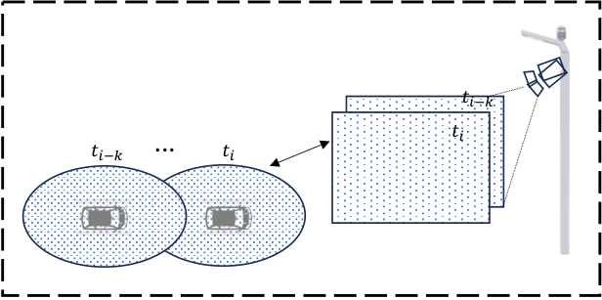
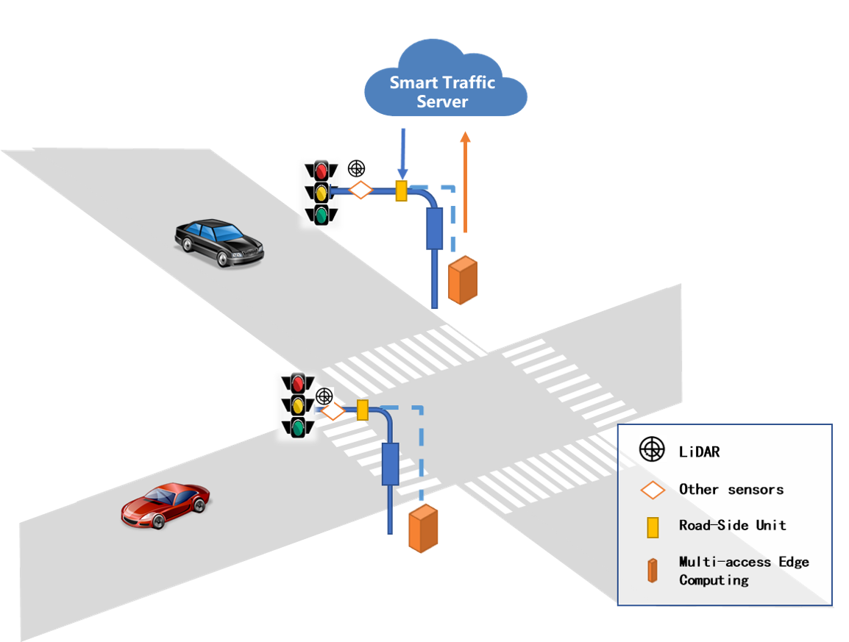
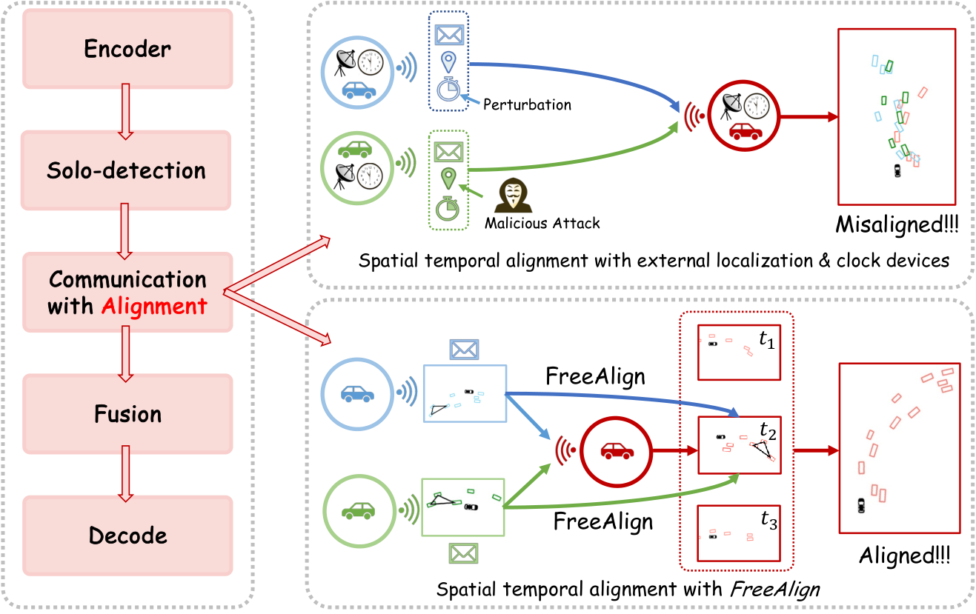
02
相关研究的三条主线
1
车路与路侧外参标定
2
时空联合标定
3
协同感知中的误差补偿
估计传感器之间的空间外参
同时估计外参与时间偏差
在网络内补偿位姿误差与时延
图源：MamV2XCalib, ICCV 2025
图源：TrajMatch, T-ITS 2023
图源：FreeAlign, arXiv 2405.02965
▪ V2I-Calib / ++（IROS 2024）
▪ RTK 车辆标定相机（IV 2023）
▪ MamV2XCalib（ICCV 2025）
▪ TrajMatch（T-ITS 2023）
▪ Mir 等（ITSC 2024）
▪ 参照：Kalibr、CT-RIO
▪ CoAlign（ICRA 2023）
▪ FreeAlign、CoBEVFlow
▪ TraF-Align、DUST、RECO
输出：外参
输出：外参 + 时间偏差
输出：检测结果，不输出标定
■ 已有工作分别关注空间外参、时间偏差与下游感知鲁棒性，三者尚未在车路场景中统一处理。
Notes:
我们把相关工作大致分成三类。第一类是空间外参标定，例如 V2I-Calib，主要关注不同传感器、不同设备之间的空间变换关系，输出的是外参参数。
第二类是时空联合标定，除了空间关系还会考虑时间偏差。
第三类是协同感知里的误差补偿，重点通常放在融合结果或者检测精度上，不一定明确输出可解释的标定参数。
这三类工作都很有参考价值，但解决问题的侧重点不一样。对我们来说，更关心的是能不能利用车端和路侧都拥有的连续目标轨迹，在时间变化的情况下进行修正，并最终让两边对同一目标的定位更一致。

Slide 8
02
研究空白
工作 | 车路之间 | 时间偏差 | 在线 | 车辆定位误差 | 使用图像 | 标定参数 | 评价方式
TrajMatch | ✗ 路侧–路侧 | 常数 | ✗ | — | ✗ | 输出 | 与参考标定比较
Mir 等 | ✓ | 估计 | — | 假设厘米级 | ✓ | 输出 | —
V2I-Calib / ++ | ✓ | ✗ | — | — | ✗ | 输出 | 与数据集外参比较
MamV2XCalib | ✓ | ✗ 假设同步 | ✓ | ✗ | ✓ | 仅旋转 | 与数据集外参比较
CoAlign 等 | ✓ | ✗ / 隐式 | ✓ | 隐式 | — | ✗ | 检测精度
本工作 | ✓ | 时变 | ✓ | 轨迹自带误差 | ✓ 路侧相机 | 中间量 | 车路一致率
—：原文未涉及或摘要无法判断；Mir 等、V2I-Calib 的在线性与评价方式依据摘要概括。最后一行为拟研究的设定，不是已有结果。
■ 在已检索范围内，未见以车路共同轨迹为观测、在线处理时变误差、并以车路一致性评价目标定位的工作。
Notes:
这一页用表格把几类代表性方法放在一起比较。可以重点看中间几个维度：有没有同时处理车端和路侧、有没有估计时间偏差、是不是在线处理，以及有没有考虑车端定位本身也可能有误差。
比如有些方法能估计外参，但不处理时间偏差；有些方法可以改善最终检测，却不直接输出标定量。表格最后一行是我们本次工作的设定：使用共同目标轨迹，考虑时变误差，并用车路一致率评价效果。

Slide 9
汇报提纲
01
研究背景
目
录
02
相关工作
CONTENTS
03
研究内容
04
总结展望
Notes:
相关工作介绍完了，下面进入我们自己的分析。我们的思路其实经历过一次变化：最初想直接做在线标定，后来先检查了数据集里的标定参照，发现它本身也有偏差，最后才转向用车路定位的一致性来评价修正效果。

Slide 10
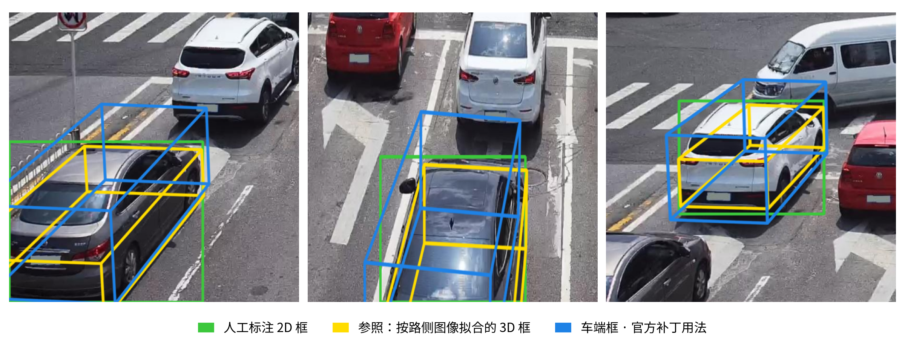
03
研究起点：参照是否可靠
▪ 最初的目标：在线估计路侧外参与车路时间偏差。评价标定，首先要有参照。
▪ V2X-Seq：车路两端对同一目标的位置差中位数约 1.1 m，其中约一半在单段序列内保持恒定；官方为每一帧提供人工二次修正的偏移补丁（数据集说明：路端与车端相对标定存在的系统误差，人工二次修正）。
投影框与人工二维框 IoU（中位数）
0.48
不加补丁
0.60
官方补丁
0.84
示意帧（V2X-Seq 路侧图像）：绿＝人工二维框，黄＝按图像拟合的三维框，蓝＝车端三维框经官方补丁投影
指标上界（按图像拟合的框）
■ 数据集车路外参需人工逐帧修正且修正后仍有偏差，以其为参照评价标定，参照本身的可靠性成为问题。
Notes:
v2x-seq是车路协同任务常用的一个数据集，大家可以去github上自行了解，我就不详细介绍了。
这里一开始我们是想估计路侧外参和车路时间偏差。但既然是标定，就要先问一句：数据集给出的外参能不能当作可靠真值？
我们在 V2X-Seq 数据中发现，两端对同一个目标给出的位置，未修正时水平距离的中位数约为一点一米。而且数据集还提供了人工逐帧修正的偏移补丁，说明原始相对标定本身存在系统误差。
下面的图更直观：绿色是路侧人工二维框，蓝色是车端三维框经过官方补丁后的投影。右边这个投影重合度，也就是 IoU，不加补丁是零点四八，加上补丁变成零点六零；按图像拟合的参考框能达到零点八四。也就是说，即使应用了官方修正，仍然存在明显的不一致。所以我们不能简单把数据集外参当成绝对准确的参照。
那既然数据集本身都不准，我该以什么为基准呢？

Slide 11
03
发现一：误差沿坐标链分布
−0.16
激光雷达–相机外参一段
路侧自身的两种传感器之间即有可见偏差
−0.08
车路坐标链一段
即便按官方约定施加补丁
横轴：投影框与路侧人工二维框的 IoU（中位数）。前两项基于全部路侧帧，第三项基于车路协同帧对，样本范围略有不同。
■ 路侧激光雷达–相机一段与车路链路一段均有明显误差，误差并非集中于单一环节。
Notes:
进一步往下看，误差也不是只集中在车路之间的某一个变换上。这张图用的是同一个指标：三维框投影到路侧图像后，与人工二维框的 IoU 中位数。
如果使用按照路侧图像拟合的三维框，数值是零点八四；换成路侧激光雷达对应的三维框，降到零点六八；再换成经车路坐标链变换过来的车端框，应用官方补丁后是零点六零。
这说明路侧内部的激光雷达与相机环节，以及车路之间的坐标链，都值得检查。不过要说明，前面零点一六的差值不全是外参造成的，也混有标注方式和采样时间的差异；这些数值反映的是综合不一致，而不是对某一种误差的严格分离。

Slide 12
03
发现二：误差随车、随时间变化
官方逐帧补丁的分解（6 个路侧设备、67 段车端序列）
采集车轨迹：形状准，绝对位置缓慢偏移
— — 路侧观测
—— 车端轨迹
▪ 帧间位置抖动约 2 cm 量级（10 Hz 位姿二阶差分折算）
▪ 补丁相邻帧变化中位数 0.056 m：偏差以缓慢漂移为主
各项均为中位数，不可相加。路侧外参在数据中基本固定（版本间相差 1–8 cm、≤ 0.17°）。
■ 车路误差主要来自车端轨迹自带的定位偏差：形状准确，绝对位置存在缓慢变化的亚米级偏差。
Notes:
除了误差出现在哪一段，我们还想知道它是不是稳定的。所以这里分析了官方逐帧补丁，在六个路侧设备和六十七段车端序列中，看看误差如何变化。
先看左图。补丁本身的大小中位数是零点九五米，但同一路侧设备在不同采集序列中共有的部分只有零点二米。相反，随采集序列变化的部分大约零点五二米，同一段序列内部的变化也有零点四九米。注意这几个数都是分别统计的中位数，不能直接相加。
右边可以看到，车辆轨迹短时间内的抖动比较小，而偏移量通常是缓慢变化的。这提示我们，车端自身的定位偏差可能是重要来源，不能只把所有偏差归因于路侧外参。当然，仅靠人工补丁还不能把不同误差来源完全分开。

Slide 13
03
思路转变：追求车路一致
以往：逼近真值
本文：车路一致
评价 = 估计结果与数据集外参真值之差
评价 = 车端与路侧对同一目标的定位之差
估计外参
数据集真值？
● 车端定位
● 路侧定位
距离 ≤ τ
即为一致
参照需人工逐帧修正，且修正后仍有偏差
评价指标：车路一致率
同一目标车端定位与路侧定位的水平距离不超过 τ 的目标比例；τ＝0.5 m 沿用此前提出的 OAR 指标阈值（该阈值依据晚融合中跨端目标关联是否保持而定，与一致性的含义一致）。协同感知的融合与关联依赖的正是这种一致性。
■ 以车路一致为评价目标，不再依赖数据集外参真值，直接服务于协同感知的需求。
Notes:
这就引出了一个思路转变。以前做标定，我们可能首先关心估计出来的参数和所谓真值差多少。但如果这个真值本身还需要人工逐帧修正，那么单纯比较外参就不一定合理。
对于车路协同感知，更直接的需求是：车端和路侧看到同一个目标，最后给出的位置能不能对上。因此我们采用车路一致率这个指标。具体来说，把两边对同一目标的位置变换到统一坐标系，如果水平距离不超过零点五米，就记作一次一致，统计所有目标中满足条件的比例。
这里还有一个边界需要说明：两边位置一致，不等于它们在绝对坐标系中一定准确。我们评价的是跨端测量的一致性，而不是绝对定位真值。相当于是相对定位

Slide 14
03
核心思路：轨迹作为车路桥梁
1
空间误差
2
时间偏差
3
可观测性
直行：滑移 ≈ 沿向平移
转弯：方向改变
整条轨迹整体平移 / 旋转
观测点沿轨迹滑移：位移＝速度 × 时间偏差
直行时与沿向平移不可区分；转弯时可区分
— — 路侧观测 —— 车端观测 ● 含时间偏差的观测点
▪ 两端都具备：路侧下发的目标列表随时间连续，车端感知亦然，无需传输图像。
▪ 同时携带空间与时间信息：静止目标对时间偏差不敏感，运动目标的位置差随速度与时间偏差变化，使时间偏差可被观测。
■ 目标轨迹同时携带空间与时间信息，是在不传输图像的条件下实现车路一致定位的共同观测。
Notes:
那为什么选择目标轨迹？因为它是车端和路侧都能连续获得的信息，而且一条轨迹同时包含空间变化和时间变化。
看左边，如果空间坐标存在偏差，整条轨迹可能整体平移或者旋转。看中间，如果是时间偏差，同一运动目标的观测点会沿轨迹往前或者往后错开，近似的错位距离就是速度乘以时间偏差。
最右边讲的是可观测性。假如所有目标都沿同一方向直行，那么时间错位和沿车道方向的空间平移看起来很像，参数就不容易分开；而当轨迹里有转弯、横穿等不同运动方向时，这两类误差更容易区分。

Slide 15
03
实验验证
车路一致率 @0.5 m（46519 个目标）
注入已知时间偏差后的估计误差（90% 分位数，ms）
 | 不修正 | 官方补丁 | 在线估计
中位距离 | 1.11 m | 0.41 m | 0.34 m
佐证：图像 IoU | 0.48 | 0.60 | 0.62
以前 1 s 内两端共同目标的轨迹估计平移、偏航与时间偏差，在其后 1 s 上评测。图像 IoU 可达上界 0.70，指标上界 0.84。
按 1 s 窗口内目标运动方向的多样性分组；观测噪声为独立高斯，结果偏乐观。
■ 初步结果显示，仅用前 1 s 轨迹，车路一致率由 0.09 升至 0.69，高于人工补丁 0.59；时间偏差可观测性依赖运动多样性。
Notes:
接下来是我们做的初步实验。先强调一下，这一页的结果不是深度学习网络输出，而是用一个线性化的轨迹残差模型，通过最小二乘来估计二维平移、偏航角和时间偏差。
具体做法是：用前一秒内车端、路侧共同目标的轨迹估计修正量，再把这个修正量应用到后一秒的数据上评测，避免直接用同一时间的数据既估计又评价。左图一共统计了四万六千五百一十九个目标。在零点五米阈值下，不修正的一致率只有零点零九，官方人工补丁是零点五九，在线轨迹估计达到零点六九。对应的中位距离从一点一一米下降到零点三四米。
右图则是人为注入已知时间偏差和观测噪声，再看能否把时间偏差估计回来。运动方向越多样，误差就越小；如果几乎都在直行，估计会明显变差。

Slide 16
03
目标级车路协同定位网络
车端目标轨迹
① 路侧相机外参
与时间偏差修正
② 目标级车路
协同定位网络
车路一致的
目标定位
携带采集车定位误差
路侧目标轨迹
中间量，不作为输出
携带标定误差；两端存在时间偏差
▪ 第一阶段：修正路侧相机外参与时间偏差，覆盖当前轨迹估计未触及的激光雷达–相机一段（IoU −0.16）。
▪ 评测：以车路一致率为主指标，采用时间与目标留出，并以路侧图像 IoU 独立佐证。
框架说明
该框架以“车端 / 路侧共同目标轨迹”为输入，先进行外参与时间偏差修正，再通过目标级网络完成跨端轨迹编码、关联与时空融合，最终输出车路一致的目标定位结果。
可进一步引入：运动先验、连续时间轨迹表示、鲁棒关联损失、一致性约束损失等，以增强复杂场景下的稳定性。
输入
修正
融合
输出
Notes:
基于前面的分析，我们简单花了一下我们的目标级车路协同定位的模型框架。它属于下一步的方法设想，和上一页已经做完的最小二乘实验要区分开。
左边输入的是车端和路侧的目标轨迹，两边分别带有定位或标定误差。第一阶段希望对空间外参和时间偏差做修正；其中涉及路侧相机外参的部分，还需要额外利用图像等约束。第二阶段再由目标级网络编码、关联和融合不同来源的轨迹，输出更一致的目标位置。
如果继续实现，我们希望以车路一致率作为主要指标，同时在不同时间窗口和不同目标上做留出评测，并用路侧图像投影 IoU 进行独立验证，避免只用训练或拟合过的数据证明自己有效。

Slide 17
汇报提纲
01
研究背景
目
录
02
相关工作
CONTENTS
03
研究内容
04
总结展望
Notes:
主要分析和方法介绍到这里。最后我用一页把关键发现、初步实验结果和目前的局限总结一下。

Slide 18
04
总结：以目标轨迹实现车路一致定位
1
2
3
4
多源测量存在偏差
误差具有时变特征
轨迹联合参数估计
误差修正效果显著
1.11 m
≈ 0.5 m
3 类参数
0.69
未修正时，车路同名目标
位置差的中位数
随序列变化 0.52 m；
序列内变化 0.49 m
（均为中位数）
轨迹残差最小二乘拟合
平移、偏航角与时间偏差
车路一致率 @0.5 m
官方补丁 0.59；未修正 0.09
注：结果基于线性轨迹模型、标注目标框与真值关联；前 1 s 估计、后 1 s 评测，真实检测条件及绝对定位精度尚待验证。
■ 车路时空误差具有耦合与时变特征；通过轨迹联合估计空间与时间偏差，可有效提高多源测量的一致性。
Notes:
最后总结四点。第一，车路之间确实存在多源测量不一致，未修正时，同一目标的位置差中位数约为一点一一米。第二，误差并不是一个固定常数，它在不同采集序列之间、甚至同一段序列内部都会变化。
第三，我们尝试利用共同目标轨迹，同时估计平移、偏航角和时间偏差，核心工具是轨迹残差建模与最小二乘求解。第四，在目前的实验条件下，车路一致率从零点零九提升到零点六九，也优于官方人工补丁的零点五九。
不过，这些还是基于线性模型、标注目标和已知关联得到的初步结果；真实检测误差、关联错误，以及完整神经网络方案都还需要后续验证。我们的主要结论是：目标轨迹可以为车路时空误差估计提供有效的共同观测。以上就是我们的汇报，谢谢大家。

Slide 19

请各位老师同学批评指正！
武汉大学
测绘遥感信息工程全国重点实验室
2026年10月20日

